Slide 1
Sportirodák szerepe az intézményi sportéletben
Előadó: Bartha Zsolt

Slide 2
Hajós Alfréd Terv 2013-20-as szakmai programja
Célok:
sportiroda-hálózat létrehozása
sportszervezés fejlesztése
tehetséges élsportolók számára a kettős életpálya modell

Slide 3
PÁLYÁZATOK TÍPUSAI
1. Sport a felsőoktatásban pályázat (TÁMOP-4.1.2.E-13/1/KONV)
„A” komponens:
- sporthoz kapcsolódó egyetemi/főiskolai képzések fejlesztése
„B” komponens / MEFS mint kötelező szakmai partner :
- felsőoktatási sportirodák létrehozása
- a hallgatói sportszolgáltatások fejlesztése
- a mentorrendszer kiépítése
2. KMR (Közép-magyarországi Régió) pályázat / MEFS mint kötelező szakmai partner :
- felsőoktatási sportirodák létrehozása
- a hallgatói sportszolgáltatások fejlesztése
- a mentorrendszer kiépítése

Slide 4
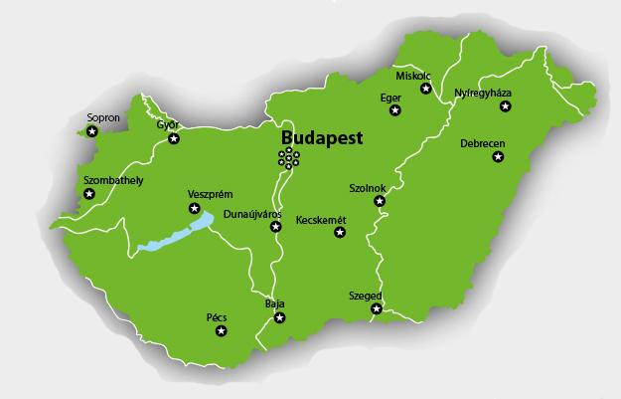
Az integrált sportiroda-modell
Összesen 23 sportiroda
14 vidéki intézményben
9 budapesti intézményben
TÁMOP-program
kovergencia-régiók
2 év, 440 mFt
KMR pályázat
Budapest-Gödöllő
1+2+1 félév, 160 mFt
Koordináció
Konvergencia régió: MEFS Központ (DE)
KMR: Közép-magyarországi Regionális Sportiroda (BEFS)

Slide 5
Pályázatok CÉLJA - Differenciált és komplex sportélet
Intézményi sportfejlesztés céljai:
Integrált sportiroda modell:
integrált intézményi sporttevékenységeket koordináló szolgáltató szervezeti egység létrehozása
a felsőoktatási intézményi hallgatói sportiroda szakmai profiljának bővítése
intézményi beágyazottság növelése
az intézményi sportirodák közös módszertani és kínálati szolgáltatásfejlesztése

Slide 6
Pályázatok CÉLJA - Differenciált és komplex sportélet
Intézményi sportfejlesztés céljai:
II. Hallgatói sportszolgáltatások bővítése, mintaprogramok indítása: ez által a sportolói hallgatói létszám növelése
III. Az élsportolók számára a kettős karrier életpálya modell elősegítése, intézményi mentor és tutorrendszer fejlesztése

Slide 7
I. Integrált Sportiroda működési modellje
Alappillér: különböző intézményi szereplők együttműködnek, egymás tevékenységét segítik és erősítik
- Belső partnerek: rektori vezetés, sportszervezeti egység, hallgatói sportszervezők, sportegyesületek
- Külső partnerek: MOB/MEFS, szakszövetségek, támogatók, közoktatás, média

Slide 8
Integrált Sportiroda működési modellje
Célkitűzései:
az intézményen belül az egységek munkájának összehangolása, az INFORMÁCIÓCSERE elősegítése
szabadidősport terén a hallgatói részvételi szám jelentős növelése
versenysport terén a részvételi szám és az eredményesség növelésének elősegítése, média jelenlétének erősítése
a sportszolgáltatások fejlesztése, szélesítése, sportprogramok rendszeres szervezése
a kommunikáció hatékonyabbá tétele a hallgatók és a további érintett együttműködő partnerek felé

Slide 9
Integrált Sportiroda működési modellje
Feladatai:
az iroda működési feltételeinek megteremtése
- irodahelyiség biztosítása
- a pályázatban előírt humánerőforrás biztosítása
az intézményi sportszolgáltatások fejlesztésének, és a mintaprojektek megvalósulásának koordinációja
a kettős életpálya modell megvalósulásának koordinálása

Slide 10
Integrált Sportiroda működési modellje
Szakterületek, szakmai kompetenciák az irodában:
Irodavezetés (menedzsment)
Sportszakmai koordináció
Szabadidős sportszervezés
Kommunikáció
Mentorálás
Gazdasági ügyintézés

Slide 11
II. Sportszolgáltatások és mintaprogramok fejlesztésE
Alapfeltételei:
Információbázis
Szervezési feladatok
Kommunikáció

Slide 12
Sportszolgáltatások és mintaprogramok fejlesztésE
Információbázis:
testnevelés sportági kínálat
egyesület és hallgatók által nyújtott kínálat
külső szolgáltatók által nyújtott kínálat
SportPont rendszer versenyei
MEFOB-ok, egyetemi-főiskolai világversenyek
pályázati és sportösztöndíj lehetőségek

Slide 13
Sportszolgáltatások és mintaprogramok fejlesztésE
Szervezési feladatok:
igényfelmérés
sportfejlesztési projektek kidolgozása
mintaprojekt
központilag támogatott sportrendezvények beillesztése (MEFOB)
versenyszerűen sportoló hallgatók toborzása
létesítmények kihasználtsága
szponzorok, támogatók felkutatása

Slide 14
Sportszolgáltatások és mintaprogramok fejlesztésE
Kommunikáció:
honlap működtetése, közösségi oldalak
egyetemi/főiskolai lapok, hírlevelek
helyi médiával kapcsolatépítés
intézményvezetők, támogatók, szponzorok rendszeres támogatása
szakmai beszámolók a projekt előrehaladásáról

Slide 15
III. Élsportolói életpályamodell – mentorrendszer
Célja:
a Sporttörvényben megfogalmazott Kettős életpálya modell részeként segítse az élsportolók sportolói és tanulmányi feladatainak összehangolását

Slide 16
Élsportolói életpályamodell – mentorrendszer
Sportolók javasolt köre:
bővebb kör:
- Héraklész Csillagprogramban érintett hallgatók
- az olimpiai és Universiade sportágak korosztályos és válogatott sportolói
- az egyetemi világbajnokságokon érmet szerzők
szűkített kör:
- az olimpiai kerettagok

Slide 17
A pályázathoz kapcsolódó monitoring mutatók
Hallgatói sportszolgáltatások száma: a projekt keretében kialakított és bevezetett szolgáltatások száma (min. 2)
Hallgatói sportszolgáltatásokat igénybevevők száma: a projekt keretében kialakított és bevezetett hallgatói szolgáltatásokat igénybevevők száma. A hallgatói szolgáltatásokkal legalább a nappali tagozatos hallgatói létszám 10%-át (korábbi pályázat folytatása esetén együttesen 15%-át) szükséges elérni (a SportPontban Programban regisztrált és pontot gyűjtő hallgatók száma).
Hallgatói sportszolgáltatásként tutori és mentori szolgáltatást igénybevevők száma: azon élsportolók száma, akikkel a kettős karrier életpálya-modell elősegítése érdekében egyéni, tutori és mentori szolgáltatásban részesülnek (min. 3 fő)

Slide 18
ÖSSZEGZÉS
A TÁMOP/KMR támogatásával működő sportirodák feladata az intézményi sportélet koordinálása - beleértve a Mentorrendszer működtetését -, azon belül a szabadidősport támogatása.
A cél, hogy a hallgatóság minél nagyobb aránya mozogjon rendszeresen.

Slide 19
Köszönöm a figyelmet!

